Slide 1
Российский государственный гидрометеорологический университет
ОСНОВНАЯ ПРОФЕССИОНАЛЬНАЯ ОБРАЗОВАТЕЛЬНАЯ ПРОГРАММА ВЫСШЕГО ОБРАЗОВАНИЯ
Направление подготовки
38.04.01 «Экономика»
профиль «Экономика предприятия природопользования»
квалификация – магистр
Презентацию подготовили
И.о. зав. каф. ЭиУ, к.э.н., доц. Ю.Е. Семенова
Руководитель ОПОП доц. каф. ЭиУ, к.э.н. А.Ю. Панова
доц. каф. ЭиУ, к.э.н. Е.Н. Островская

Slide 2
Кафедра экономики предприятия природопользования
и учетных систем
Цель программы
оптимизация
Направление 38.04.01 «Экономика»
экономика
процесс
план
Бизнес
эффективность
Направленность подготовки: «Экономика предприятия природопользования»
желание
ресурсы
организация
знания
проект
практика
налоги
умения
навыки
Целью ОПОП ВО 38.04.01 Экономика направленность (профиль): «Экономика предприятия природопользования» (уровень – магистратура) является развитие у обучающихся личностных качеств, а также формирование универсальных, общепрофессиональных и профессиональных компетенций в соответствии с требованиями ФГОС ВО.
отрасль
школа
планирование
производство
квалификация – магистр
Типы задач профессиональной
деятельности
экономика
Бизнес
эффективность
желание
умения
знания
организация
оптимизация
процесс
практика
план
навыки
- аналитический,
- организационно-управленческий,
- научно-исследовательский
проект
отрасль
ресурсы
школа
планирование
производство
Магистр обладает знаниями особенностей российской экономики

Slide 3
Профессиональные стандарты на которые ориентирована ОПОП
08.037 Профессиональный стандарт «Бизнес-аналитик»
08.018 Профессиональный стандарт «Специалист по управлению рисками»
утвержден приказом Министерства труда и социальной защиты Российской Федерации от 25 сентября 2018 г. N 592н (зарегистрирован Министерством юстиции Российской Федерации 11 октября 2018 г., регистрационный N 52408), с изменениями и дополнениями
утвержден приказом Министерства труда и социальной защиты Российской Федерации от 30 августа 2018 г. N 564н (зарегистрирован Министерством юстиции Российской Федерации 17 сентября 2018 г., регистрационный N 52177)

Slide 4
Задачи образовательной программы направления подготовки
38.04.01 «Экономика» профиль «Экономика предприятия природопользования»
Обеспечение подготовки высококвалифицированных
выпускников в области анализа эколого-экономических
процессов и бизнес-моделирования, формирование
профессиональных компетенций в области реализации
экономической политики хозяйствующих субъектов
Формирование и развитие культуры патриотического
мышления, нетерпимого отношения к коррупционному поведению
Развитие профессиональных навыков в практической и
аналитической деятельности, способности принимать
эффективные самостоятельные решения
в области профессиональной деятельности
Обеспечение развития навыков научно-исследовательской
работы в целях применения их в практической и
научной деятельности по актуальным проблемам
экономики предприятия природопользования

Slide 5
Задачи профессиональной деятельности выпускников программ магистратуры по направлению 38.04.01 «Экономика»
Профиль подготовки: «Экономика предприятия природопользования»
Тип задач аналитический:
- Оценка текущего состояния организации по аналитическим материалам характеризующим деятельность хозяйствующих субъектов, отрасли, региона;
- Анализ, систематизация и поддержание в актуальном состоянии информации бизнес-анализа;
- Прогнозирование и планирование динамики основных социально-экономических показателей деятельности предприятия, отрасли, региона;
- Анализ факторов риска внутренней и внешней среды организации, влияющих на деятельность предприятия природопользования
Тип задач научно-исследовательский:
Обобщение и оценка результатов исследований бизнес-возможностей организации;
- Представление результатов научно-исследовательской работы на конференциях, в тематических периодических изданиях, посвященных вопросам экономики и управления предприятия и природопользования
- Умение составлять программу исследований связанных с управлением рисками
Тип задач организационно-управленческий:
- Организация работы экономических служб и подразделений предприятия природопользования с учетом стратегических изменений в организации;
- Обоснование и принятие наиболее эффективного управленческого решения с учетом факторов внутренней и внешней среды предприятия природопользования

Slide 6
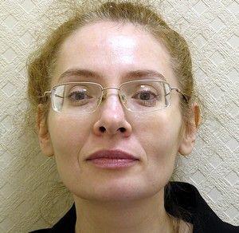
Руководитель ОПОП направления подготовки
38.04.01 «Экономика» профиль «Экономика предприятия природопользования»
Панова Анастасия Юрьевна
Кандидат экономических наук, доцент, доцент кафедры Экономики и менеджмента Российского государственного гидрометеорологического университета
Специалист в области финансов.
Автор более 110 научных работ.

Slide 7
Основной профессорско-преподавательский состав, обеспечивающий образовательную программу по направлению подготовки 38.04.01 «Экономика» и его научные интересы
Воронкова Ольга Васильевна, д.э.н., профессор, экономическая теория, маркетинг;
Панова Анастасия Юрьевна, к.э.н ., доцент, экономика организации, финансы;
Семенова Юлия Евгеньевна, к.э.н ., доцент, практикующий специалист, институциональная экономика, государственное регулирование экономики, ценообразование;
Островская Елена Николаевна, к.э.н., основы экономики устойчивого развития, вертикально интегрированные объединения в экономике.
Преподавательский состав, реализующий образовательную программу, регулярно публикует:
Научные работы: статьи в изданиях Scopus, статьи в изданиях перечня ВАК, статьи в изданиях, включенных в РИНЦ
Учебно-методические пособия и методические указания
На базе выпускающей кафедры в каждом семестре проводятся международные и всероссийские студенческие конференции

Slide 8
Профессорско-преподавательский состав, обеспечивающий программу магистратуры
80%
с ученой степенью
с учеными званиями
70%
30%
доктор наук, профессор
руководители и ведущие работники профессиональных профильных организаций, предприятий и учреждений
30%

Slide 9
Экономика предприятия природопользования
Поведение хозяйствующих агентов, их затраты и результаты
Финансовые и информационные потоки
Деятельность предприятий природопользования и организаций погодозависимых отраслей
Воздействие природных, эколого-экономических рисков на деятельность предприятия природопользования
Объекты профессиональной деятельности выпускника
Программа магистратуры призвана сформировать компетенции, которые позволят изучить экономику предприятия природопользования России, научиться определять направления развития организации, осуществлять консультирование по вопросам управления рисками в организации.

Slide 10
Область трудоустройства выпускников экономических специальностей
Производство продукции (товаров, услуг)
25%
36%
Продажа продукции (товаров, услуг)
2%
21%
Банковской/ финансовой, страхование
Востребованность выпускников экономических специальностей
3%
IT
7%
9%
Консалтинг
Образование
Экономист
7%
Научные организации
26%
35%
Бухгалтер
32%
Финансист
Аудитор

Slide 11
Перспективы выпускника
трудоустройство
высокая заработная плата
ЦЕЛЬ
престижность
уважение, признание
самореализация
БИЗНЕС КАРЬЕРА
ПРЕДПРИНИМАТЕЛЬСКАЯ
КАРЬЕРА
специалист
ТОП менеджер
собственный бизнес
ОРГАНЫ ГОСУДАРСТВЕННОГО
УПРАВЛЕНИЯ
НАУКА
научный сотрудник
государственный служащий
ученый

Slide 12
получение экономического образования высокого качества по программе магистратуры
получение диплома магистра Экономики (документа государственного образца)
Преимущества обучения в РГГМУ
по программе
38.04.01 «Экономика»
Профиль подготовки: «Экономика природопользования» квалификация – магистр
возможность участвовать в международных программах, совместных научных и социальных проектах
участие в научных конференциях, публикация статей и научных работ
возможность обучаться непрерывно на протяжении всей карьеры на программах различного уровня
практико-ориентированное обучение, позволяющее сочетать фундаментальные знания с практическими навыками

Slide 13
ПРАКТИКИ, РЕАЛИЗУЕМЫЕ ОБРАЗОВАТЕЛЬНОЙ ПРОГРАММОЙ 38.04.01 ЭКОНОМИКА ПРЕДПРИЯТИЯ ПРИРОДОПОЛЬЗОВАНИЯ
Ознакомительная практика
Научно-исследовательская работа
Научно-исследовательская работа
(получение первичных навыков
научно-исследовательской работы)

Slide 14
Преимущества РГГМУ
университет располагает 5 общежитиями для иногородних студентов
возможность принять участие в инновационных научных исследованиях
студенческие обмены с ведущими профильными университетами мира
насыщенная студенческая жизнь
активная поддержка спорта
базы практик

Slide 15
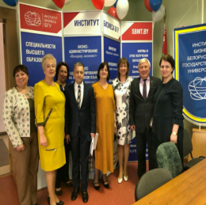
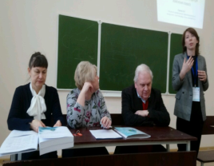
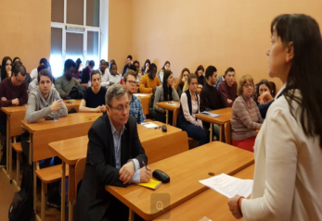
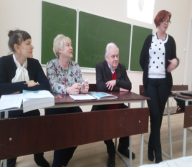
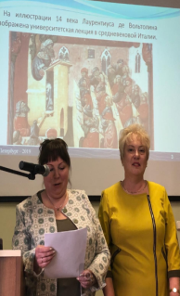
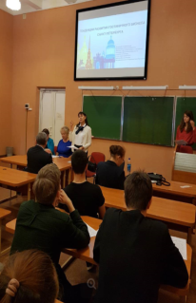
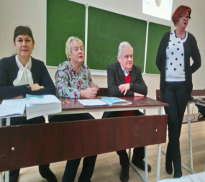
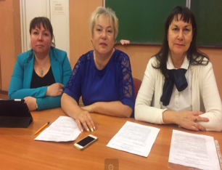
СТУДЕНТЫ ПУБЛИКУЮТСЯ В НАУЧНЫХ ЖУРНАЛАХ, ИМЕЮЩИХ РОССИЙСКИЙ ИНДЕКС ЦИТИРОВАНИЯ (РИНЦ) В Т.Ч. В ЖУРНАЛАХ ПЕРЕЧНЯ ВАК
Научная деятельность студентов
СТУДЕНТЫ РЕГУЛЯРНО ПРИНИМАЮТ УЧАСТИЕ В НАУЧНО-ПРАКТИЧЕСКИХ КОНФЕРЕНЦИЯХ

Slide 16
Как стать студентом РГГМУ?
Вступительные экзамены
Сроки и формы обучения
УРА!
Я в РГГМУ!
Документы
Сдача экзамена
Приемная комиссия
Выбор формы обучения
Студент
Выбор профессии
Направление 38.04.01 «Экономика»
Профиль подготовки : «Экономика предприятия природопользования»
квалификация – магистр
Сдача вступительного экзамена
Документ, удостоверяющий
личность, гражданство.
Диплом бакалавра.
2 фотографии поступающего
Очная форма обучения - 2 года
Очно-заочная форма обучения 2 года 6 месяцев
Заочная форма обучения - 2 года 6 месяцев
Направление 38.04.01 «Экономика»
Профиль подготовки: «Экономика предприятия природопользования»
квалификация – магистр

Slide 17
КАФЕДРА ЭКОНОМИКИ ПРЕДПРИЯТИЯ ПРИРОДОПОЛЬЗОВАНИЯ И УЧЕТНЫХ СИСТЕМ
Адрес: Санкт-Петербург, пр. Малоохтинский д.98, а.407-409
Тел: (812) 633-01-79
E-mail: kafedra_epius@rshu.ru
Приходите к нам учиться!

